Slide 1

Técnicas e instrumentos para la Recolección
de Información

Slide 2

Técnicas de recolección de información
Los tres procedimientos o técnicas más usadas para la recopilación de los datos son la observación, la encuesta y la entrevista (modalidad oral de la encuesta).
OBSERVACIÓN
Es el procedimiento empírico por excelencia, el más antiguo; consiste básicamente en utilizar los sentidos para observar los hechos, realidades sociales y a las personas en su contexto cotidiano. Para que dicha observación tenga validez es necesario que sea intencionada e ilustrada ( con un objetivo determinado y guiada por un cuerpo de conocimiento).
Es el registro visual de lo ocurre es una situacional real, clasificando y consignando los acontecimientos pertinentes de acuerdo con algún esquema previsto y según el problema que se estudia.

Slide 3

Técnicas de recolección de información
OBSERVACIÓN
VENTAJAS | LIMITACIONES
Se puede obtener información independientemente del deseo de proporcionarla. Los fenómenos se estudian dentro de su contexto. Los hechos se estudian sin intermediarios. | La proyección del observador. Es posible confundir los hechos observados y la interpretación de esos hechos. Es posible la influencia del observador sobre la situación observada. Existe el peligro de hacer generalizaciones no válidas a partir de observaciones parciales.

Slide 4
Técnicas de recolección de información
ENCUESTA
Permite obtener información de los sujetos de estudio, proporcionada por ellos mismos, sobre opiniones, actitudes o sugerencias.
Las encuestas por lo general se centran en la gente, los hechos vitales de la gente, sus creencias, opiniones, motivaciones y conducta. Cuando hablamos de “hechos” nos referimos a atributos de los individuos que provienen de su pertenencia a diversos grupos sociales ( sexo, edad, nivel de instrucción, ocupación, estado civil, religión, afiliación política, etc.). Cuando nos referimos a “opiniones, actitudes y comportamiento”, nos referimos a lo que la gente siente, piensa y hace

Slide 5
Técnicas de recolección de información
ENCUESTA
VENTAJAS | LIMITACIONES
Amplio alcance Puede ser rápida en su construcción Económica en su aplicación | Se adapta mejor a una investigación “extensa” que a una “intensa” ya que la información que se busca, más precisa y puntual, suele ir en desmedro de la profundidad Puede apartar en forma temporal al encuestado de su propio contexto social; y esto puede invalidar el resultado de la encuesta. La entrevista es un suceso extraordinario en la vida del entrevistado. Esta separación puede afectar el modo de interacción con el entrevistador en forma no natural de una gran cantidad de conocimientos de investigación y de complejidad de fenómenos a estudiar.

Slide 6

Técnicas de recolección de información
LA ENTREVISTA
La entrevista consiste en una conversación entre dos o más personas, sobre un tema determinado de acuerdo a ciertos esquemas o pautas determinadas.
MODALIDADES DE LA ENTREVISTA
Entrevista estructurada o formal.
Entrevista no estructurada o informal.

Slide 7
Técnicas de recolección de información
LA ENTREVISTA
VENTAJAS | LIMITACIONES
Se puede obtener información independientemente del deseo de proporcionarla. Los fenómenos se estudian dentro de su contexto. Los hechos se estudian sin intermediarios. | La proyección del observador. Es posible confundir los hechos observados y la interpretación de esos hechos. Es posible la influencia del observador sobre la situación observada. Existe el peligro de hacer generalizaciones no válidas a partir de observaciones parciales.

Slide 8
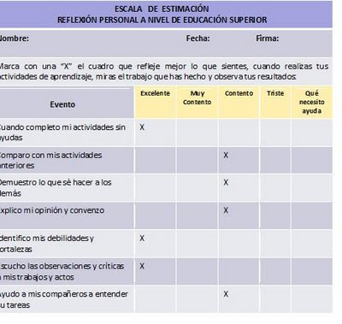
Instrumentos de recolección de información
ESCALA DE ESTIMACIÓN
La Escala de Estimación es un instrumento usado en la técnica de observación. Dicho instrumento contiene un conjunto de características que van a ser cotejadas mediante algún tipo de escala para indicar el grado en que cada una de éstas está presente en la situación observada.

Slide 9
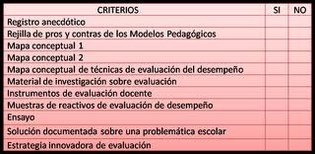
Instrumentos de recolección de información
LISTA DE COTEJO
Es un instrumento similar, en apariencia y en la forma de usarlo, a la escala de estimación. La diferencia fundamental consiste en que la escala de estimación indica el grado en el que la característica está presente o la frecuencia con la cual ocurre un hecho. La Lista de Cotejo sólo permite un juicio de Sí o No, es decir, si la característica se encuentra presente o ausente o si una acción ha tenido lugar o no.

Slide 10
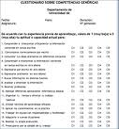
Instrumentos de recolección de información
EL CUESTIONARIO
Es un formulario impreso, destinado a obtener repuestas sobre el problema en estudio y que el investido o consultado llena por si mismo. El cuestionario puede aplicarse a grupos o individuos estando presente el investigador o el responsable del recoger la información, o puede enviarse por correo a los destinatarios seleccionados en la muestra.
Diferentes técnicas de recopilación de datos se apoyan en la utilización de cuestionarios para cumplir su objetivo.
Un cuestionario es por definición un instrumento rigurosamente estandarizado, que traduce y operacionaliza problemas de investigación.
Es necesario que cumpla con dos requisitos esenciales: validez y fiabilidad.

Slide 11

Instrumentos de recolección de información
GUIÓN DE ENTREVISTA
Clica aquí
Guía para saber el propósito de lo que se desea saber sobre la persona entrevistada, tomando en cuenta que dependiendo a la persona entrevistada será el diseño de preguntas para indagar

